Slide 1
Situación Epidemiológica de la COVID-19 al 5 de Junio del 2021
Tendencia semanal y variación diaria de fallecidos, hospitalización y positividad antigénica con los datos disponibles al acabar la semana epidemiológica 22 del 2021
Fuentes
Datos públicos: Sinadef y Ocupación de camas hospitalarias UCI y no UCI de Susalud
Desde la semana 17 no se dispone de datos de positividad antigénica de OGTI/MINSA
Documento elaborado por Cesar Cárcamo y Andrés G. (Willy) Lescano, ex miembros del Grupo Prospectiva, siguiendo pautas desarrolladas con otros miembros del grupo
Para mayor información contactar a Willy Lescano al +94761-9799

Slide 2
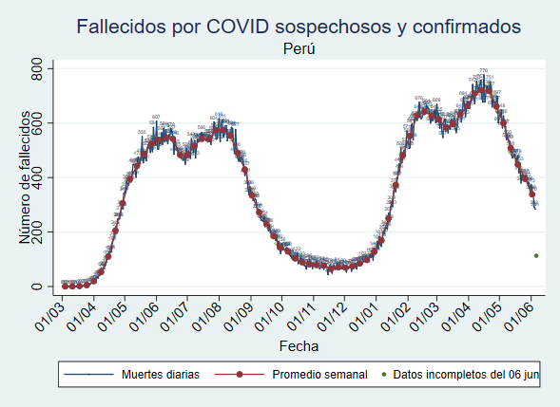
La pandemia esta semana
Fallecidos semanales bajan -400 (14.5%). Más que caídas previas
Lima metropolitana cae 176 (24%), 30% más que la caída de la semana previa
Bajan 18 regiones, 12 importantemente (>10% o > 14 fallecidos), mejor que semana previa
Arequipa sigue en alza con records, más el sur, centro y Amazonía
Suben 28 provincias, más que las 22 y 17 que subieron en las últimas dos semanas
Ocupación camas UCI baja 1.0%, pero siguen saturadas
Ocupación no UCI baja 3.3%, bastante
Caída similar hasta semana 21
Acelera la caída nuevamente en la semana 22

Slide 3
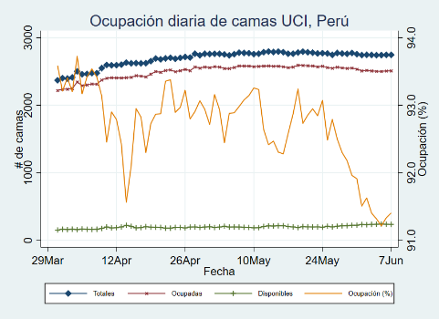
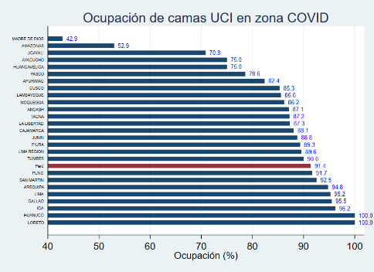
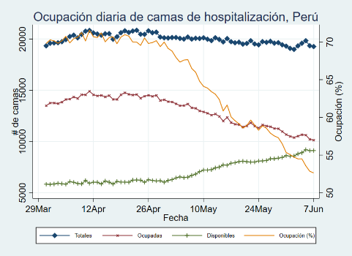
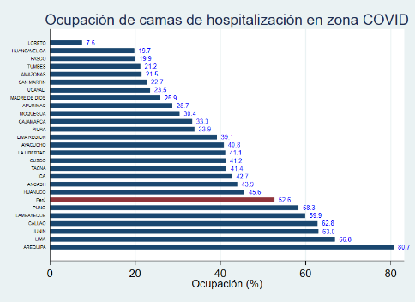
Ocupación de camas UCI y hospitalización
UCI
UCI
Baja el # de camas de hospitalización operativas
UCIs saturadas, ocupación de 91.6%,
Baja 1.0%, cae dos semanas
54.9% ocupación de camas de hospitalización, baja 3.3%
Cae siete semanas
Hospitalización
Hospitalización
Notes:
+<0.1% +0.2% +0.2% +1.0% +1.9% +1.9% +2.4%
+0.1% +0.2% +0.2% +1.0% +2.5% +2.5%

Slide 4
Análisis regional

Slide 5
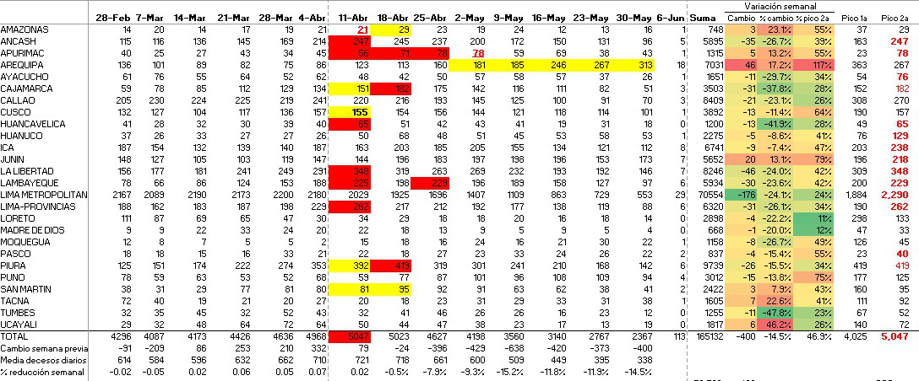
Fallecidos semanales por región*
Quinta gran caída nacional seguida: -400, 14.5%
Cae 53% en cinco semanas
Lima metropolitana aporta 36% de la caída, más que semana previa
15 regiones bajan >10% o >14, 18 bajan en total, más que antes:
Tumbes a Ica más Moquegua
Cajamarca y Loreto
Pasco y Huánuco
Huancavelica, Ayacucho, Cusco y Puno
Arequipa, cinco semanas seguidas con nuevos records diario y semanal de 2a ola
Cinco provincias suben, dos superando levemente sus records de pandemia
Sur, centro y Amazonía suben
* Datos de la semana actual incompletos. Totales de fila incluyen semanas no mostradas
Records semanales de pandemia (rojo) y 2a ola (amarillo)

Slide 6
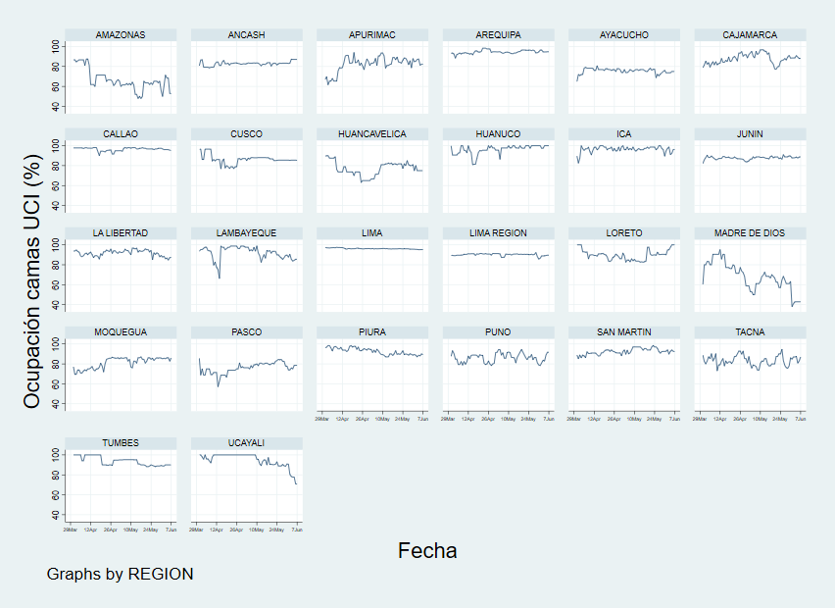
Muy alta ocupación de camas UCI, saturación sigue pese a menor ocupación
*
*
*
*
*
*
A la fecha, 9 regiones tienen ≤5 camas disponibles*, 13 la semana previa
En Lima, 58 camas UCI disponibles, 47, 50, 53, 50 y 48 en semanas previas
Baja >1% en:
Piura, Lambayeque, La Libertad, Lima región e Ica,
Amazonas, San Martín, Ucayali y Madre de Dios
Pasco, Huancavelica, Apurímac y Puno
*
*
*
*

Slide 7
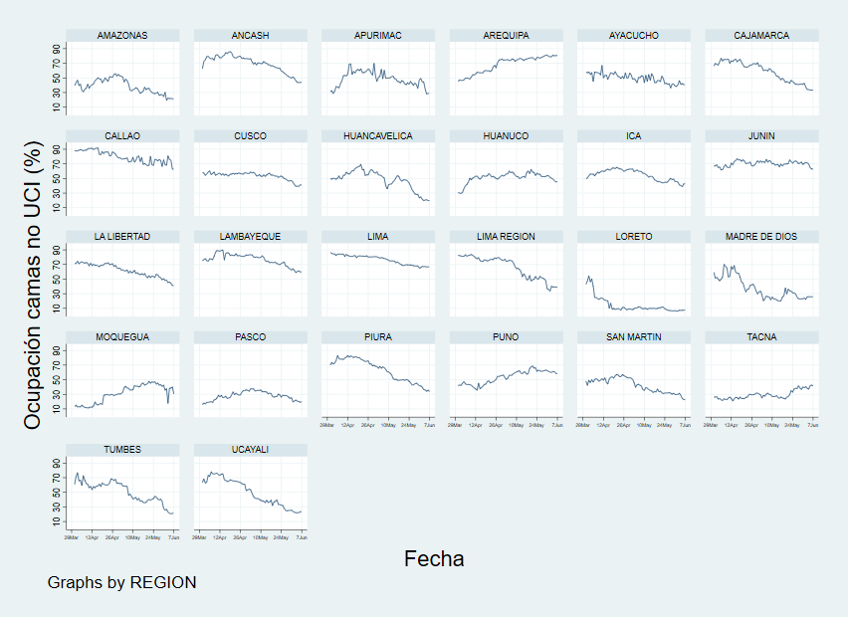
Ocupación de camas de no UCI cae 3.3%
*
Ocupación camas sube sólo en Arequipa y Tacna
Se mantiene (±0.5%) en Callao
*

Slide 8
Análisis macro-regional y regional

Slide 9
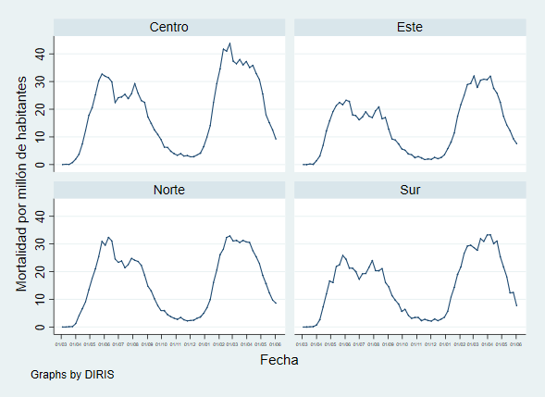
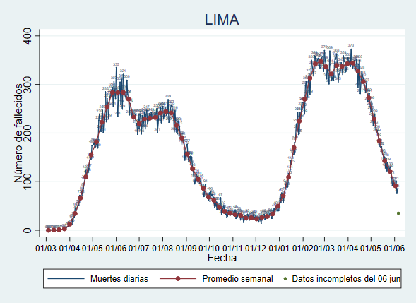
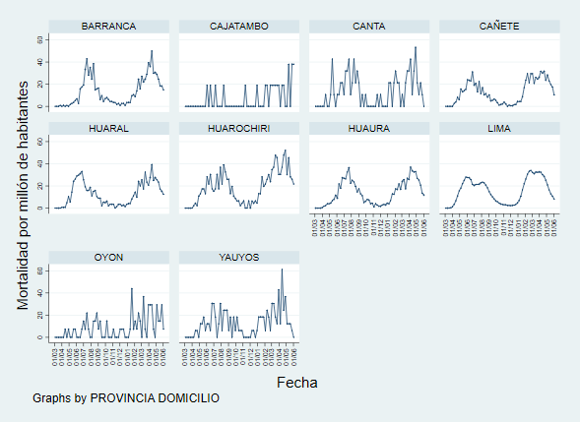
Lima metropolitana baja claramente
Lima metropolitana baja nueve semanas, 24.1% esta semana
Suben cuatro distritos, nueve subieron la semana previa
Lima región y Callao desacelerando

Slide 10
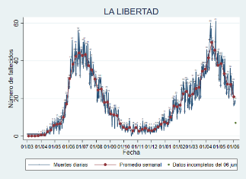
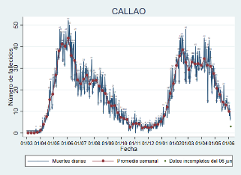
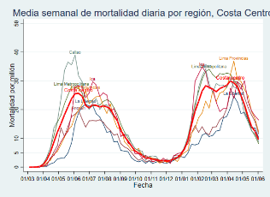
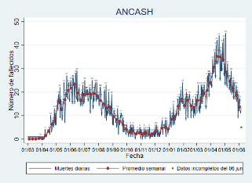
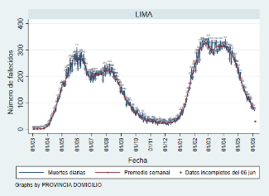
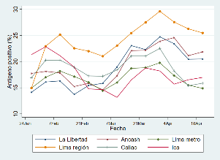
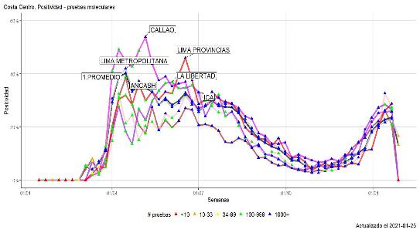
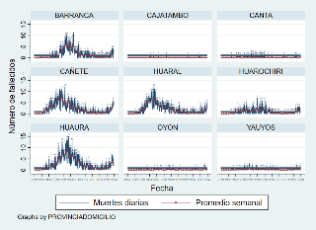
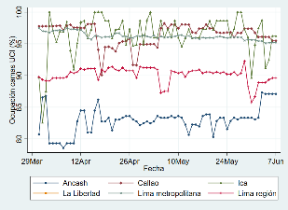
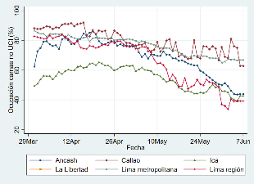
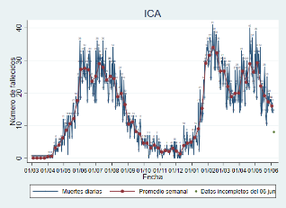
Costa Centro Fallecidos bajan. UCI saturadas, casi no cambian. Ocupación camas hospitalización bajan
42% del pico, cayó 24%
Sube Santiago de Chuco
Positividad sube siete semanas
Valores altos
26% del pico, cayó 23%
Fallecidos
39% del pico, cayó 27%
Sube Huari
Positividad antígeno
24% del pico, cayó 24%
Cuatro distritos suben
Fallecidos suben cuatro semanas
Camas
UCI
suben
siete
semanas
Camas no UCI suben tres semanas
Positividad sube ocho semanas
Positividad sube ocho semanas
34% del pico, cayó 26%
47% del pico, cayó 7%
Sube Nazca
Camas no UCI suben 5 semanas
Positividad sube siete semanas
Fallecidos suben cuatro semanas
Subida interrumpida de camas UCI
UCI
Hospitalización

Slide 11
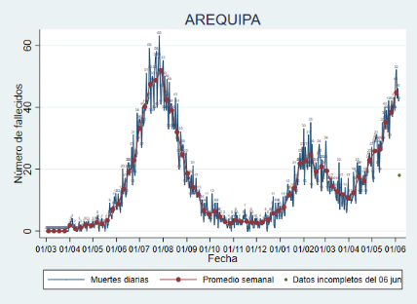
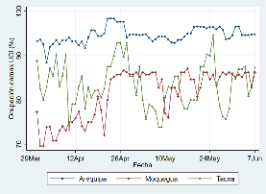
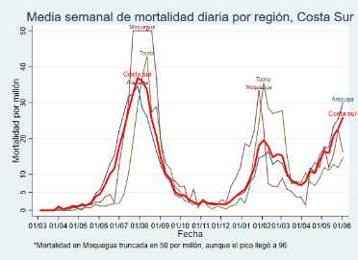
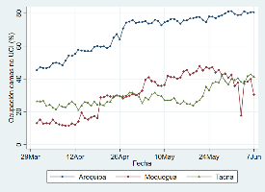
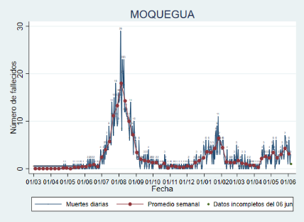
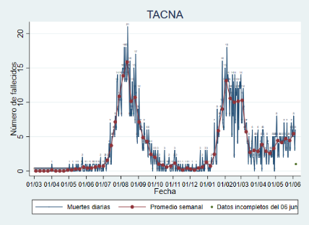
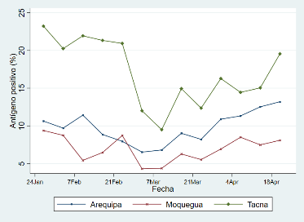
Costa Sur Fallecidos suben excepto en Tacna. Ocupación UCIs y No UCI se mantiene
Quinto record diario y semanal de 2a ola en Arequipa región/provincia. Cinco provincias suben
UCI
Fallecidos
Hospitalización
Fallecidos suben cinco semanas
Camas no UCI suben cinco semanas
Positividad tiene subida irregular
49% del pico, baja 27%
Fallecidos no bajan
Camas UCI y no suben 5/3 semanas. Positividad sube cuatro semanas
41% del pico, subió 23%
Sube Tacna
Positividad antígeno

Slide 12
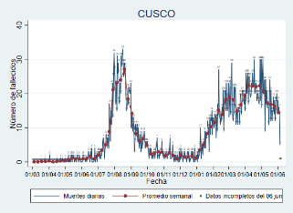
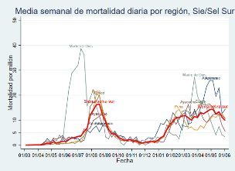
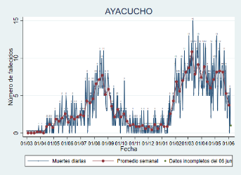
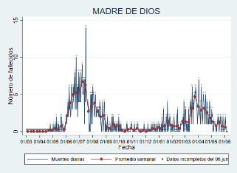
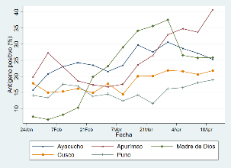
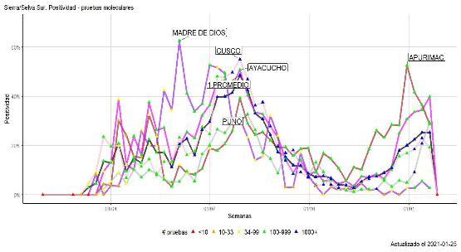
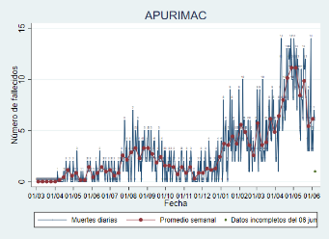
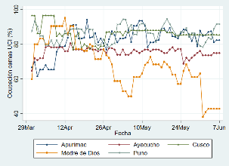
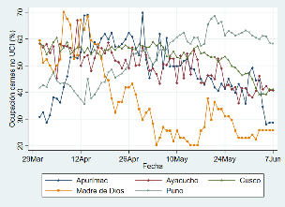
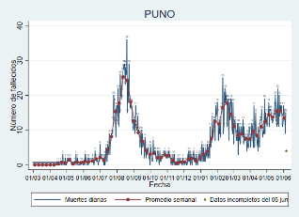
Sierra/Selva Sur Fallecidos suben en Apurímac, escenario mixto. Ocupación UCI sube un poco, camas no UCI cae
64% del pico, baja 11%
Suben Anta, Chumbivilcas y Espinar
Fallecidos suben dos semanas
Casi cero camas
UCI y no UCI en subida
Positividad sube ocho semanas
Fallecidos
34% del pico, baja 30%
Sube Parinacochas
Fallecidos no bajan
Camas UCI y no UCI suben dos semanas
Positividad sube siete semanas
Positividad antígeno
Camas no UCI suben dos semanas
Positividad sube dos semanas
12% del pico, baja 20%
55% del pico, subió 13%
Sube Andahuaylas y Grau
Fallecidos suben cuatro semanas
Supera valor histórico
Camas UCI y no
UCI sube 2/5
semanas
UCI
Hospitalización
Fallecidos suben tres semanas
Camas UCI y no UCI suben dos
semanas
75% del pico, bajó 14%
Sube Puno
Positividad en subida irregular

Slide 13
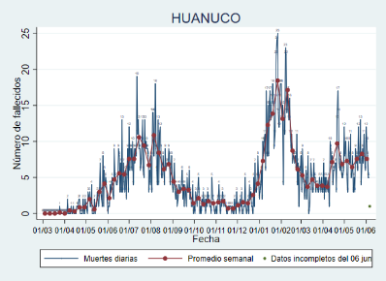
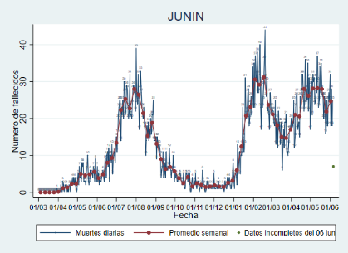
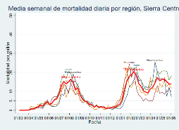
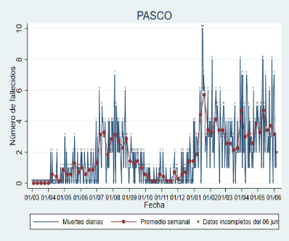
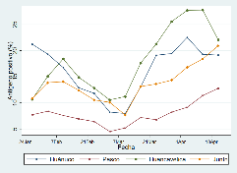
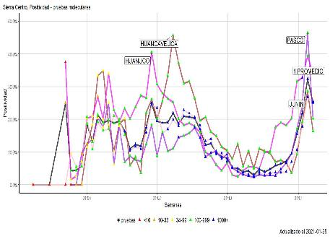
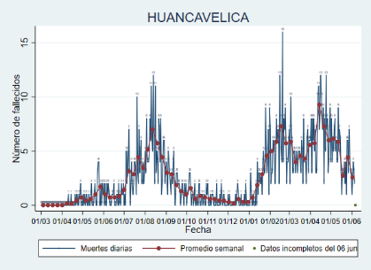
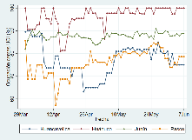
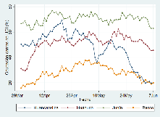
Sierra/Selva Centro Fallecidos suben en Pasco y Junín. UCIs bajan levemente. Ocupación camas no UCI baja
41% del pico, cayó 9%
Subió Leoncio Prado
79% del pico, subió 13%
Suben cuatro provincias
Positividad sube cinco semanas
Fallecidos suben tres semanas
Ocupación camas UCI y no UCI sube 5/6 semanas
Fallecidos
Positividad antígeno
55% del pico, bajó 15%
28% del pico, bajó 42%
Positividad sube ocho semanas
78% del pico
Suben Angaraes y Tajacaja
Fallecidos suben tres semanas
Ocupación camas UCI y no UCI sube 7/3 semanas
UCI
Hospitalización

Slide 14
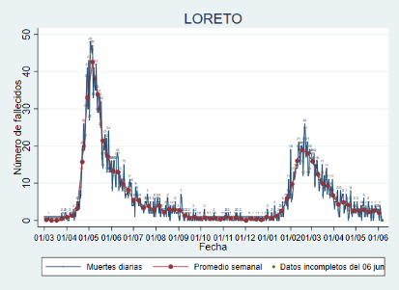
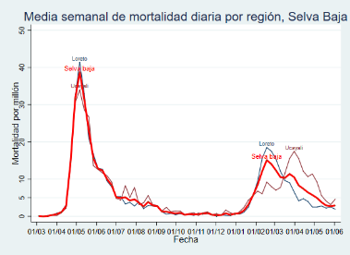




Selva Baja Fallecidos suben en Loreto. Ocupación camas UCI sube en Loreto y no UCI se mantiene
Positividad antígeno
11% del pico, subió 22%
Camas UCI y no UCI mas ocupadas 4/3 semanas
Positividad sube cinco semanas
Fallecidos
26% del pico, subió 46%
Sube Padre Abad
Hospitalización
UCI

Slide 15







Sierra/Selva Norte Fallecidos suben excepto en Cajamarca. UCIs bajan levemente. Ocupación camas no UCI baja
Camas UCI disponibles bajan
Positividad sube dos semanas
55% del pico, subió 23%
Sube Bagua
Fallecidos
43% del pico, subió 8%
Suben Moyobamba, San Martín y Mariscal Cáceres
Fallecidos suben dos semanas
Positividad sube cinco semanas
Positividad antígeno
Fallecidos suben tres semanas
Ocupación camas UCI y no UCI sube 5/3 semanas
Positividad sube cuatro semanas
28% del pico, baja 38%
UCI
Hospitalización

Slide 16







Casi cero camas UCI
Camas no UCI suben tres semanas
Positividad en subida irregular
Fallecidos
23% del pico, baja 48%
Sube Contralmirante Villar
42% del pico, bajo 24%
Positividad antígeno
Costa Norte
Fallecidos suben en Tumbes. UCIs saturadas pero bajan. Ocupación camas no UCI baja
Fallecidos bajan algo
Camas UCI suben cuatro veces
Ocupación camas no UCI sube tres semanas
Positividad alta en subida leve, irregular
34% del pico, cayó 15%
Sube Paita
Hospitalización
UCI

Slide 17


Heterogeneidad epidemiológica macro-regional
Sube costa sur
Tendencias heterogéneas al interior de varias regiones y macro-regiones

